Slide 1
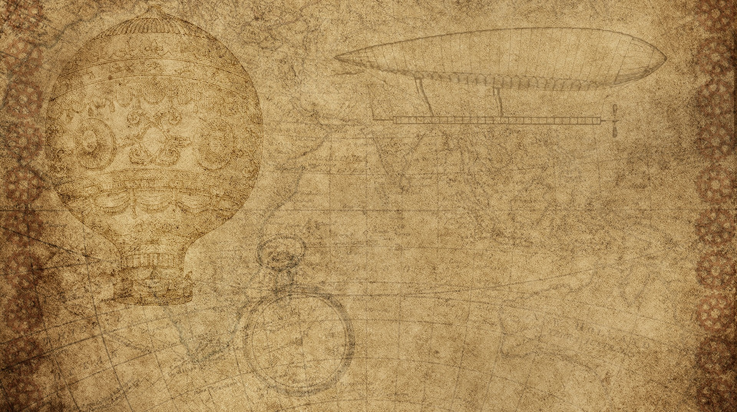
Renesance a humanismus v České literatuře
© DAVID kAVECKÝ

Slide 2

Duch doby a socio-historický kontext
Po bouřlivých husitských válkách nastala v českých zemích potřeba stability a návratu k evropské kultuře.
Města bohatnou, rozvíjí se obchod a řemesla, a měšťané chtějí být vzdělaní, aby mohli lépe spravovat svůj majetek a práva.
Nástup Habsburků na český trůn v roce 1526 přinesl novou politickou realitu a snahu o centralizaci moci, což nutilo stavy k literární obraně svých práv.
Vzniká silná potřeba národní hrdosti – Češi chtějí dokázat, že jejich historie je stejně stará a slavná jako ta západoevropská nebo římská.
Období jagellonské a raně habsburské je dobou relativní náboženské tolerance, kde vedle sebe existovali katolíci, utrakvisté (bývalí kališníci / husité) a čeští bratři.
Tento náboženský dialog (i konflikt) byl hlavním motorem literární tvorby – psalo se, aby se přesvědčilo, ne aby se jen pobavilo.

Slide 3
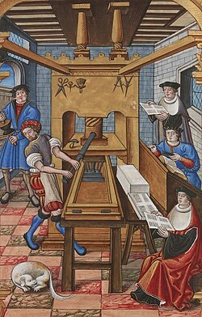
Knihtisk
V Čechách se první tiskárna objevuje v Plzni (1468), ale Praha se brzy stává tiskařským centrem střední Evropy.
Knihtisk umožnil publikovat slovníky, gramatiky a učebnice pro široké vrstvy – vliv na rychlý růst vzdělanosti.

Slide 4
Latina vs. Čeština
Latinsky psaná literatura:
Určena pro mezinárodní vědeckou komunitu.
Převažuji ódy, elegie (osobní výpověď, reflexe, nářek) a filozofické traktáty.
Tyto žánry sloužily humanistickým tématům – vyjadřování vlastních pocitů, kritice poměrů nebo meditaci.
Česky psaná literatura:
Cílil na domácí publikum (měšťané, nižší šlechta, duchovní).
Jeho úkolem bylo kultivovat mateřštinu a vzdělávat národ v praktických věcech.
Převažují kroniky, právnické spisy, cestopisy a náboženskou literaturu.

Slide 5
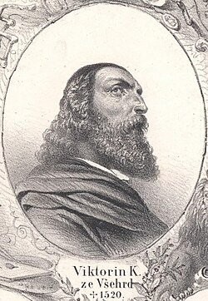
Viktorin Kornel ze Všehrd (1460–1520)
Z Chrudimi, syn měšťana, který se díky své píli vypracoval na mistra pražské univerzity.
Původně psal latinsky, ale pod vlivem humanistických myšlenek začal psát česky
Styl: Jeho čeština je právnicky přesná, ale přitom srozumitelná a rytmická. Vyhýbal se zbytečným cizím slovům
Knihy devatery (O práviech, o súdiech i o dskách země české) (1499-1508)
Rozbor českého práva (fungování soudů, postupy zápisů, obhajuje politická práva měšťanstva).
Požaduje, aby se v Čechách psalo česky, protože náš jazyk je stejně schopný jako latina
Nejdokonalejší právnické dílo starší české literatury.
Dílo je prodchnuto vírou v právo jako základ stability státu.
Zemské desky - tehdejší katastr nemovitostí a sbírka zákonů

Slide 6
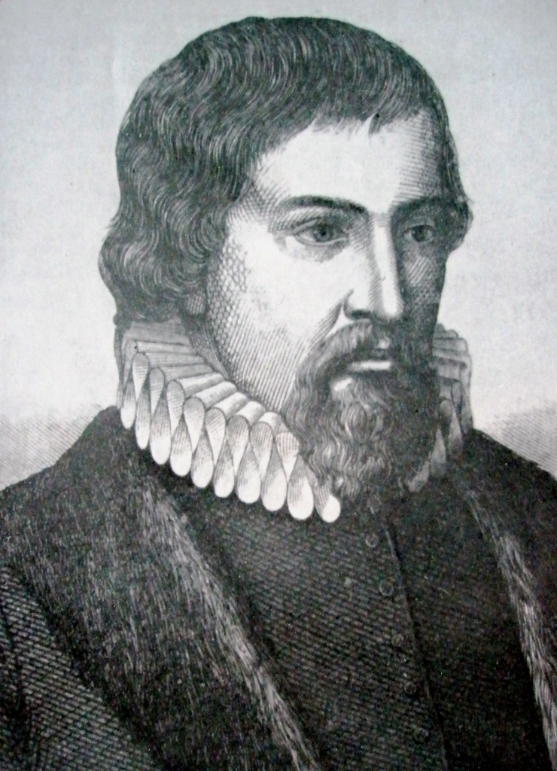
Jan Blahoslav (1523–1571)
Biskup Jednoty bratrské, polyglot, historik, muzikolog a pedagog.
Autorem první české učebnice hudby (Musica) a rozsáhlé české gramatiky (Gramatika česká)
Styl: Jeho čeština je rytmická, emocionální a neuvěřitelně bohatá.
Filipika proti misomusům (1567)
Ostrá útočná řeč (filipika) proti nepřátelům vzdělání (misomusům).
Tvrdě obhajuje smysl vzdělání.
Tvrdí, že bez vzdělání nelze správně kázat ani chápat Boží slovo.
Tvrdí, že rozum je božský dar a jeho zanedbávání je hřích.
Dílo je plné ironie, vtipu a brilantní argumentace.

Slide 7

Bible kralická
Nejvýznamnější projekt české renesance. Překlad Bible z původních jazyků (hebrejština, řečtina) do češtiny.
Pracoval na ní tým učenců v Kralicích na Moravě v letech 1579–1594. Jan Blahoslav se podílel na tvorbě překladu Nového zákona.
Nebyl to jen náboženský text, ale i obrovská encyklopedie s tisíci vysvětlujících poznámek.
Jazyk této Bible (tzv. „bibličtina“) byl tak dokonalý, že se stal vzorem spisovné češtiny až do 19. století.
I když byla Jednota bratrská později zakázána, Bible kralická se tajně četla a uchovávala jako národní poklad.
Kraličtí tiskaři používali speciální písmo a papír, aby kniha byla nejen čtivá, ale i krásná na pohled.

Slide 8
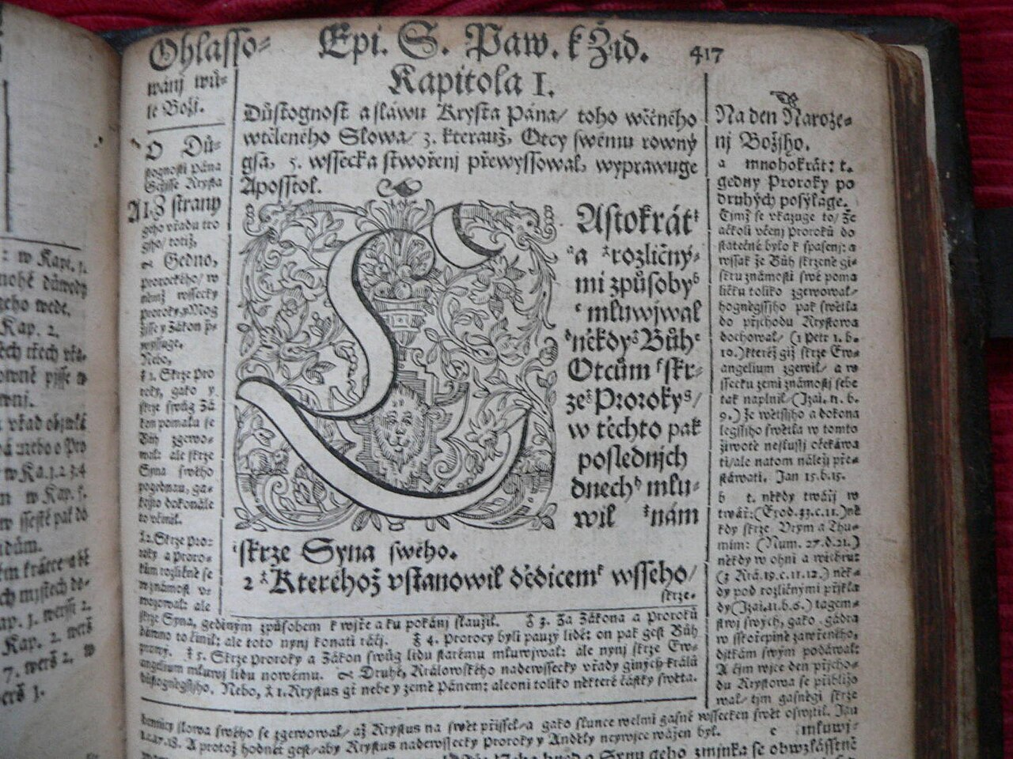
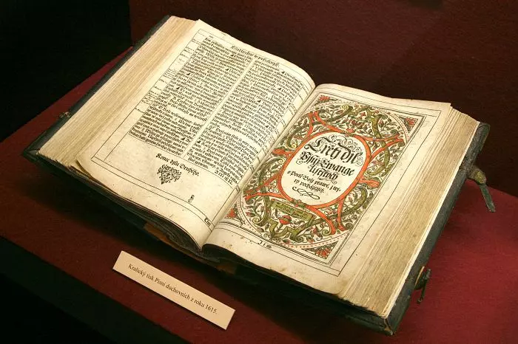

Slide 9
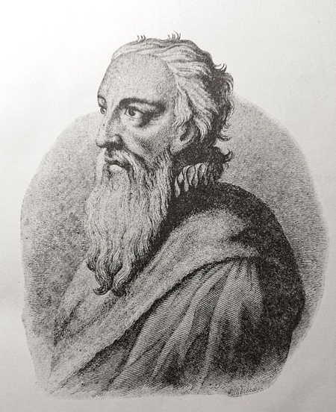
Daniel Adam z Veleslavína (1546–1599)
Narodil se v Praze, vystudoval univerzitu, kde později přednášel historii.
Díky sňatku se dostal k známé tiskárně tchána Jiřího Melantricha.
Celé jeho období se nazývá „doba veleslavínská“, protože ovládl literární trh a určil, co a jak se bude číst.
Styl: Sám moc nepsal, ale byl geniálním editorem. Každý text, který vydal, musel být v dokonalé češtině. Byl to „strážce čistoty jazyka“.
Kalendář historický (1578)
Unikátní encyklopedie historie.
Ke každému dni v roce autor přiřadil důležité historické události, které se v ten den staly v Čechách i ve světě.
Je to souhrn tehdejšího dějepisného vědění podaný srozumitelnou formou.
Cílem bylo vzdělávat měšťany a šlechtu a posilovat jejich historické povědomí.
Dílo sloužilo jako zdroj informací pro celé generace čtenářů.

Slide 10
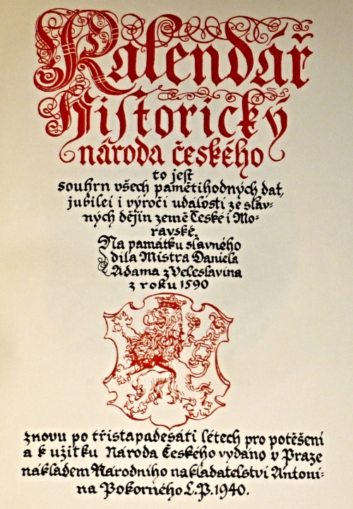
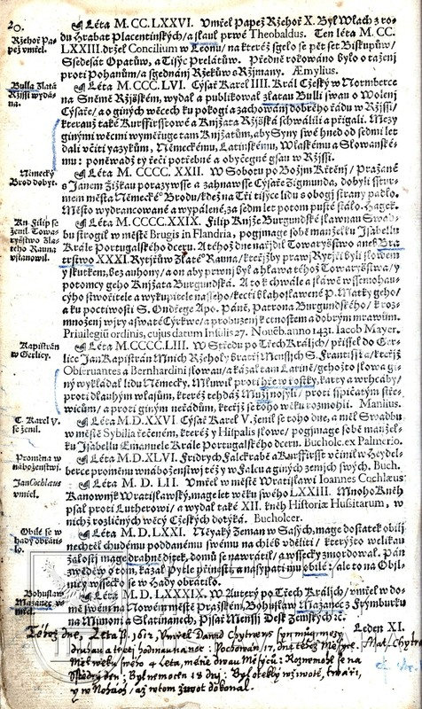

Slide 11
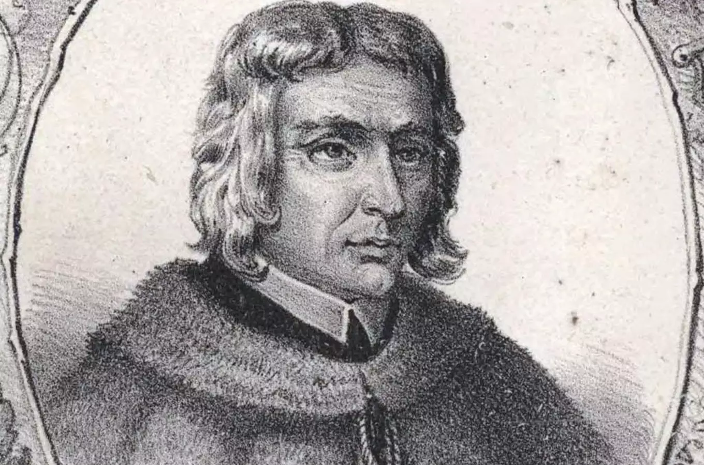
Václav Hájek z Libočan (konec 15. stol. – 1553)
Pocházel z drobné šlechtické rodiny, byl knězem.
Působil na Karlštejně jako děkan (nadřízený sboru kněží), což mu umožnilo přístup k nejstarším českým archivům a listinám.
Byl to neuvěřitelný potížista. Neustále se s někým soudil, měl dluhy a měnil působiště. Na Karlštejně byl odvolán, protože se zastal týraných služek. Zemřel v chudobě v klášteře

Slide 12
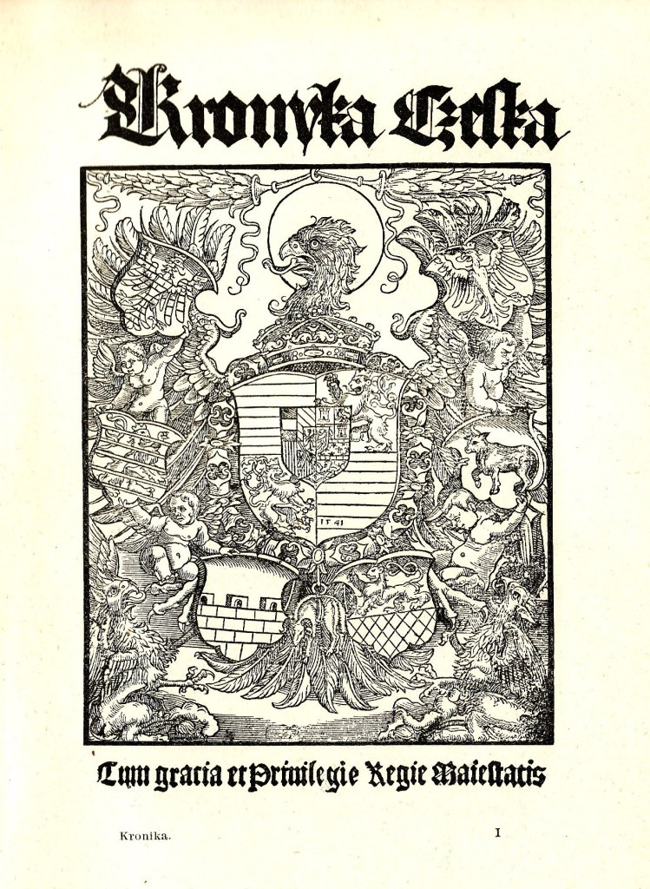
Václav Hájek – Kronika česká
Psána 1533–1539, vydána 1541.
Psána 1533–1539, vydána 1541.
Barvité líčení českých dějin od příchodu Slovanů (dle Hájka roku 644) až po korunovaci Ferdinanda I. roku 1526.
Hájek popisuje zakládání hradů, bitvy, zázraky, ale i milostné pletky králů. Každá událost má přesný letopočet a jména. Právě od něj známe postavy jako praotec Čech, Libuše nebo Přemysl Oráč v té podobě, jak se učíme dodnes.
Nejoblíbenější česká kniha až do 19. století. Formovala národní identitu, i když z hlediska faktů je nespolehlivá. Hájek byl mistr gradace a dialogu.
Fakta vs. výmysly
Hájek si vymyslel řadu letopočtů, jména postav, detaily bitev, které se nikdy nestaly, nebo celé šlechtické rodokmeny na objednávku svých mecenášů.
Chtěl vytvořit „velký český příběh“, který by se vyrovnal dějinám jiných národů. Fakta pro něj nebyla tak důležitá jako národní hrdost.

Slide 13
Kronika česká - Fakta vs. výmysly
Psána 1533–1539, vydána 1541.
Hájek si vymyslel řadu letopočtů, jména postav, detaily bitev, které se nikdy nestaly, nebo celé šlechtické rodokmeny na objednávku svých mecenášů.
Chtěl vytvořit „velký český příběh“, který by se vyrovnal dějinám jiných národů. Fakta pro něj nebyla tak důležitá jako národní hrdost.
Historikové se shodují, že zatímco u dávné minulosti Hájek lhal, jeho popis událostí 16. století (tedy doby, kterou sám zažil) je pro dnešní vědu nesmírně cenným a věrohodným historickým pramenem.
Trávil roky sbíráním materiálů v archivech na Karlštejně, v rodinných archivech šlechty.
Kronika obsahuje velmi přesné informace o skutečných archeologických lokalitách a hradištích v Čechách (např. Tetín, Oppidum Závist nebo Butovice). Hájek sice k těmto místům často přiřadil vymyšlené příběhy, ale jejich existenci a polohu popsal správně.

Slide 14
Hájkův odkaz
Bez Hájka by česká kultura 19. století vypadala úplně jinak. Byl hlavním zdrojem pro národní obrozence.
Alois Jirásek: Jeho Staré pověsti české jsou v podstatě převyprávěný Hájek pro děti. Postavy jako Kazi, Teta a Libuše mají Hájkovu tvář.Bedřich Smetana: Opery Libuše nebo Dalibor vycházejí z příběhů, které Hájek tak barvitě rozpracoval.
Výtvarné umění: Malíři jako Mikoláš Aleš nebo Josef Mánes malovali výjevy z českých dějin přesně podle Hájkových popisů.
Hájkovi se podařilo něco neuvěřitelného: jeho „lži“ se staly naší národní pravdou a součástí české národní identity.

Slide 15
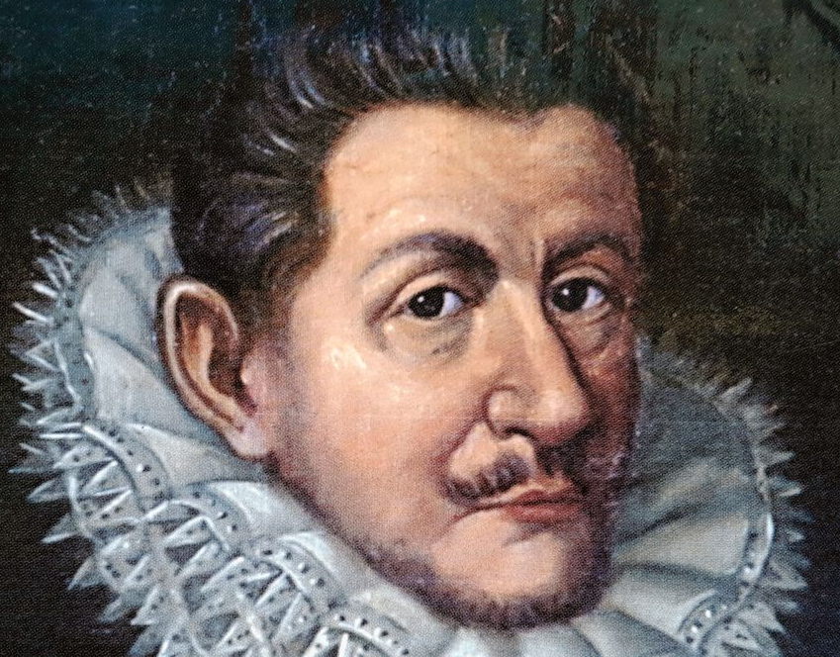
Kryštof Harant z Polžic a Bezdružic (1564–1621)
Šlechtic, válečník, diplomat, cestovatel, spisovatel a hudební skladatel.
Ovládal sedm jazyků. Působil u dvora Rudolfa II. jako císařský komorník a rada. Byl to typický „všestranný renesanční člověk“.
Podnikl neuvěřitelnou cestu do Svaté země a Egypta, kterou si sám ilustroval.
Putování aneb cesta z Království českého do Benátek a odtud po moři do země Svaté, země judské a dále do Egypta (1608)
Strhující popis Harantovy cesty do Středomoří, Palestiny a Egypta.
Popisuje exotická zvířata, cizí zvyky, náboženství, ale i útrapy na moři nebo přepadení v poušti. Kniha je unikátní tím, že Harant do textu vložil i notový zápis hudby, kterou slyšel v Jeruzalémě, a vlastní kresby pyramid a měst.
Význam/Forma: Nejdokonalejší cestopis české renesance. Harant zde ukazuje kritický rozum humanisty – nevěří báchorkám, ale popisuje to, co skutečně viděl a zažil.
Styl: barvitá čeština, kombinuje dobrodružství, vědecká pozorování i vtipné osobní postřehy.

Slide 16
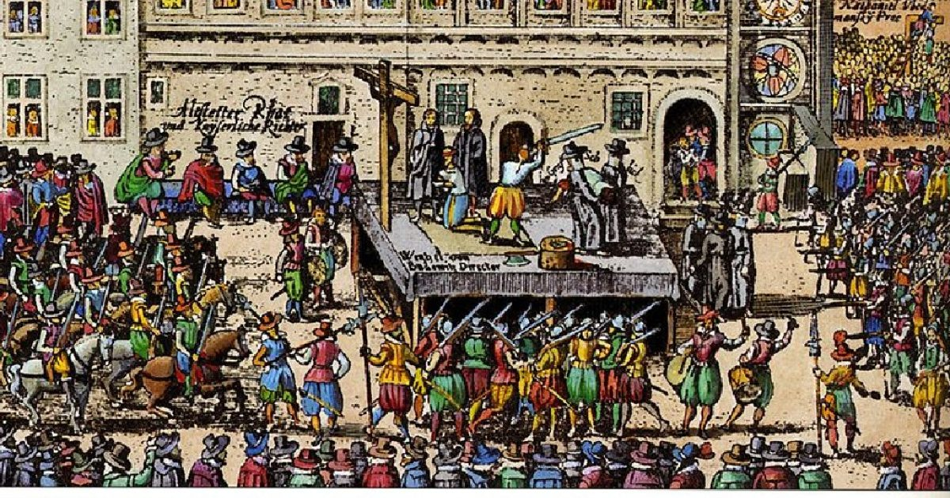
Staroměstská exekuce 1621
Renesance v Čechách skončila tragicky.
Po bitvě na Bílé hoře (1620) se Habsburkové rozhodli pro exemplární trest.
V červnu 1621 bylo na Staroměstském náměstí popraveno 27 vůdců stavovského povstání (zástupci šlechty a zástupců měst).
Mezi nimi byl i Kryštof Harant (jako 3. v pořadí) a slavný lékař Jan Jessenius.
Exekuci provedl kat Jan Mydlář.
Tato událost znamenala definitivní konec humanistické svobody a začátek doby pobělohorské.
Tímto dnem skončila „zlatá éra“ české literatury a nastalo období exilu a rekatolizace.

Slide 17
TEXT

